Slide 1
PESQ介绍

Slide 2
MOS介绍
MOS: Mean Opinion Score，早期用于评估语音通讯系统的质量，后广泛用于鉴定语音通讯系统中关键技术/器件，如：Vocoder
MOS测试中常用的参考系统（Vocoder）：PCM，ADPCM
PCM：Pulse Code Modulation， 64Kbps，广泛用于ATM，E1/T1 光纤传输系统，语音质量非常高，通常称为：有线电话质量（Toll Quality） 。
ADPCM：Adaptive Differential Pulse Code Modulation，32Kbps，普遍用于电信，卫星通信，MP3等系统，语音质量高，通常称为：长途 电话质量
MOS评分值的范围为『1，5』
PCM系统的MOS值的范围为『4.2，4.4』
ADPCM系统的MOS值的范围为『4.1，4.3』
PCM/ADPCM 常被用来做为衡量其他Vocoder/通讯系统的参照物。

Slide 3
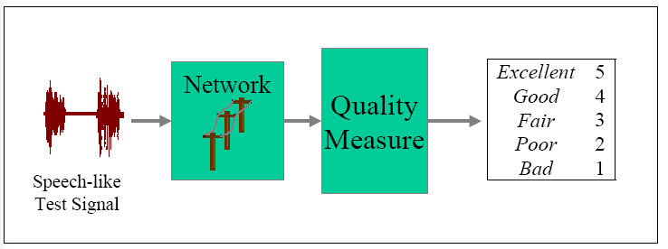
MOS以及语音评估算法
MOS: Mean Opinion Score
MOS评分值的范围为『1，5』
ITU语音评估算法标准有：PAMS、PSQM、PSQM+、MNB、PESQ
PESQ是电信/通讯领域中应用最广的技术

Slide 4
不同语音评估算法性能比较-与MOS的相关性对比(1)
Type:Mobile Network (移动网)

Slide 5
不同语音评估算法性能比较-与MOS的相关性对比(2)
Type:Mobile Network (固定网)

Slide 6
不同语音评估算法性能比较-与MOS的相关性对比(3)
Type:Mobile Network (VoIP网)

Slide 7
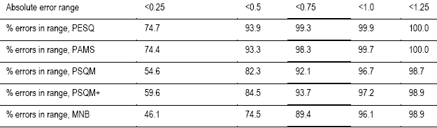
不同语音评估算法性能比较-误差统计(4)

Slide 8
结论
PESQ是目前最为先进和准确的语音评估算法；
原来的语音评估算法不适合于测试网络，特别是VoIP网络；
原来的语音评估算法在如下条件方面不能有很好的效果：
Speech clipping
Background noise
Packet loss in VoIP network
Filtering in analogue elements (such as handset or 2-wire access loop)
Variable delay (common in VoIP)

Slide 9
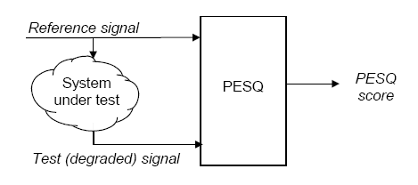
PESQ介绍
PESQ: Perceptual Evaluation of Speech Quality;
国际电联（ITU）P.862推荐的语音评估最新算法，同时也是UMTS评估语音的最新标准；

Slide 10
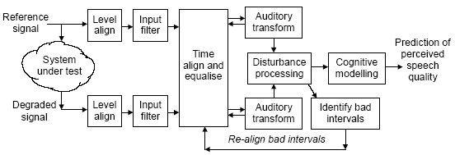
PESQ处理过程1

Slide 11
PESQ处理过程2
Level alignment In order to compare the signals, the reference speech signal and the degraded signal should be at the same, constant power level.
Input filtering PESQ models the receive path of the telephone handset using an input filter. This takes account of the effect of the electrical and acoustic components of the handset.
Time alignment The system under test may include a delay, which may be variable. In order to compare the reference and degraded signals, they need to be lined up with each other.

Slide 12
PESQ处理过程3
Auditory transform In order to compare the reference and degraded signals, taking account of how a listener would have heard them, each is passed through an auditory transform that mimics certain key properties of human hearing. This gives a representation in time and frequency of the perceived loudness of the signal, known as the sensation surface.
Disturbance processing The difference between the sensation surfaces for the reference and degraded files is known as the error surface; this shows any audible differences introduced by the system under test.
the absolute (symmetric) disturbance: a measure of absolute audible error
the additive (asymmetric) disturbance: a measure of audible errors that are much louder than the reference

Slide 13
Quality Scores
PESQ语音评估结果有三种版本
PESQ Score：根据ITU P.862计算得出 （评分值的范围为『-0.5，4.5』）
PESQ-LQ（Listening Quality）：按照MOS分值范围给出的结果 （评分值的范围为『1，5』）
PESQ-LE（Listening Effort）：是损耗因子，Ie是E-Model的输入参数
PESQ-LQ和PESQ-Ie是根据PESQ Score通过公式计算出来的。其中PESQ-LQ与PESQ Score的映射关系是由Psytechnics提出的；PESQ-Ie与PESQ Score的映射关系是由ITU P.834定义的。

Slide 14
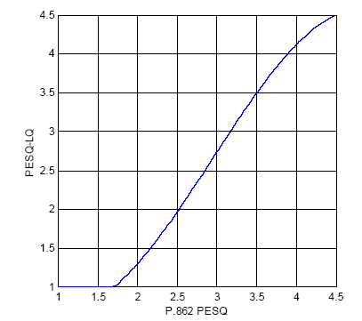
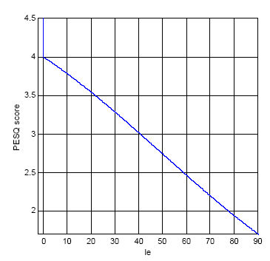
三者之间映射关系
PESQ Score VS PESQ-LQ
PESQ-Ie VS PESQ Score

Slide 15
影响PESQ MOS值的相关因素

Slide 16
不同编码方式下语音评估结果1
不同的编码方式对数据的压缩是不同的，从而造成的语音失真也是不同的；因此在相同的无线环境下，如果编码方式的不同会造成语音评估结果的不同；
一般情况下，对于GSM系统来说，如果无线环境相同，语音评估MOS平均得分一般满足如下关系：EFR>FR>HR；

Slide 17
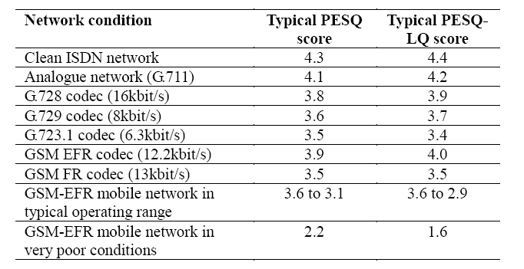
不同编码方式下语音评估结果2

Slide 18
不同编码方式下语音评估结果3
下表为我们对国内某城市联通网络的不同编码方式下的语音评估结果情况。分三种不同网络参数设置(全速率TLDTH=0%、现网TLDTH=40%、半速率TLDTH=100%)
根据我们大量的测试结果汇总：半速率（HR)的MOS峰值为3.5，全速率(FR)的MOS峰值为3.9，增强型全速率的MOS峰值为4.3左右
语音评估得分 | TLDTH=0% | TLDTH=40% | TLDTH=100%
上行得分 | 3.588 | 3.428 | 3.331
下行得分 | 3.418 | 3.325 | 3.259

Slide 19
不同编码方式下语音评估结果3
下表为我们对国内某城市联通网络的不同编码方式下的语音评估结果情况。分三种不同网络参数设置(全速率TLDTH=0%、现网TLDTH=40%、半速率TLDTH=100%)
根据我们大量的测试结果汇总：半速率（HR)的MOS峰值为3.8，全速率(FR)的MOS峰值为3.9，增强型全速率的MOS峰值为4.3左右
语音评估得分 | TLDTH=0% | TLDTH=40% | TLDTH=100%
上行得分 | 3.588 | 3.428 | 3.331
下行得分 | 3.418 | 3.325 | 3.259

Slide 20
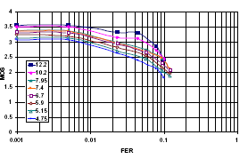
不同速率对语音评估的影响4

Slide 21
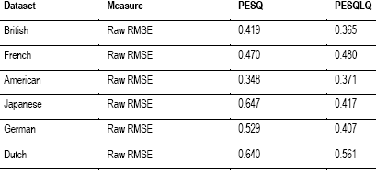
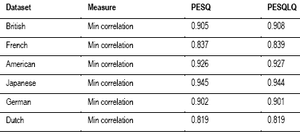
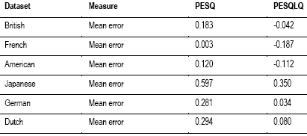
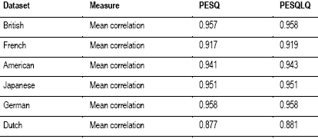
不同的样本条件下语音评估结果1

Slide 22
不同的样本条件下语音评估结果2
通过上面的情况可以得出如下结论：
样本声音(不同语言、不同声音频率）的不同，会影响语音评估结果，最大相差可以到达0.5；
原因：
因为不同的编码方式对于不同频率声音的过滤或处理效果是不同的，如男女声混合的声音对CDMA影响就很大（由于CDMA有抑噪功能，在频率变化很大时，造成声音的明显变异）

Slide 23
不同的噪声条件下语音评估结果－某地HR实验1
样本名 | 描述 | CODEC | 持续时间 （分钟） | 语音增强设备状态
PESQVoice.wav | 标准语音样本 | 半速率 | 40 | 关闭
PESQVoice.wav | 标准语音样本 | 全速率 | 40 | 关闭
PESQVoice_6dB.wav | 噪声强度比语音低6dB | 半速率 | 40 | 关闭
PESQVoice_6dB.wav | 噪声强度比语音低6dB | 全速率 | 40 | 关闭
PESQVoice_12dB.wav | 噪声强度比语音低12dB | 半速率 | 40 | 关闭
PESQVoice_12dB.wav | 噪声强度比语音低12dB | 全速率 | 40 | 关闭
PESQVoice.wav | 标准语音样本 | 半速率 | 40 | 使能
PESQVoice.wav | 标准语音样本 | 全速率 | 40 | 使能
PESQVoice_6dB.wav | 噪声强度比语音低6dB | 半速率 | 40 | 使能
PESQVoice_6dB.wav | 噪声强度比语音低6dB | 全速率 | 40 | 使能
PESQVoice_12dB.wav | 噪声强度比语音低12dB | 半速率 | 40 | 使能
PESQVoice_12dB.wav | 噪声强度比语音低12dB | 全速率 | 40 | 使能

Slide 24
不同的噪声条件下语音评估结果－某地HR实验2
在某地半速率（HR）进行语音评估实验时，采用了不同的语音样本，得出的语音评估结果也不相同；
语音评估实际上无法很好地判断背景噪音存在情况下的听觉感觉（因为语音评估主要反应编码和各种电路噪声的影响，而对背景噪音的影响并不太适合 ），但可以反应一定趋势：背景噪音越大，语音评估分数越差；相同背景噪音情况下，与纯净的标准音比较，全速率的比半速率好；

Slide 25
链路和路由对语音评估结果的影响1
在语音评估的过程中，不同的链路及路由也是影响PESQ MOS值的一个重要因素；
例：进行联通CDMA网络的语音评估，如果被叫是异网，带来的结果也会有稍许的差异；
例：在以往的某次网络评估测试中，某网络的网络语音评估结果偏低，通过大量测试排除了设备和无线的原因，最终发现问题原因是长途交换和路由的问题。在语音评估过程中电话有两条路由，通过锁定线路进行测试，发现某一条路由存在误码问题。解决路由误码问题后结果正常。

Slide 26
PESQ与话音质量相关性研究1

Slide 27
PESQ与话音质量相关性研究2

Slide 28
PESQ与话音质量相关性研究3
当MOS的目标值=2.6时，
RxQual＝5是分界点
当MOS的目标值=3.4时，
RxQual＝4是分界点

Slide 29
PESQ与话音质量相关性研究4
话音质量（GSM为RxQual Sub，CDMA为FFER）与PESQ的MOS存在一定的相关性；
GSM RxQual Sub的范围在『0，2』，PESQ的MOS值整体分布在『3，4.1』之间
CDMA FFER的范围在『0，3%』，PESQ的MOS值整体分布在『3，4.1』之间；
话音质量差一般对应的MOS值也会较差，但MOS差时对应的话音质量指标不一定很差（主要MOS会受到其他方面因素的影响）

Slide 30
Abis压缩功能对语音评估结果的影响
在2005年1月在北京评估进行Abis压缩功能对语音评估结果影响的测试，分成三个部分来测试，包括：无压缩、5时隙压缩和6时隙压缩，结果如下表。
结论：语音压缩比例越大，语音评估得分越低
项目 | 下行得分平均值 | 上行得分平均值
无压缩 | 3.964 | 3.938
5时隙压缩 | 3.424 | 3.464
6时隙压缩 | 3.364 | 3.367

Slide 31
鼎利公司相关情况

Slide 32
鼎利产品针对语音评估（PESQ）的应用
PESQ专利拥有者在国内唯一合作伙伴，国内唯一购买PESQ专利厂商
2002年初开始语音评估方面的开发和研究
2002年初在自动路测系统上实现PESQ语音评估
2004年6月在传统路测仪表上实现PESQ语音评估
自动路测系统（Pilot Fleet）
GSM路测仪表Pilot Premier for GSM
CDMA路测仪表Pilot Panorama for CDMA
WCDMA路测仪表Pilot Pioneer for WCDMA
PHS语音评估仪表Pilot Pioneer for PHS

Slide 33

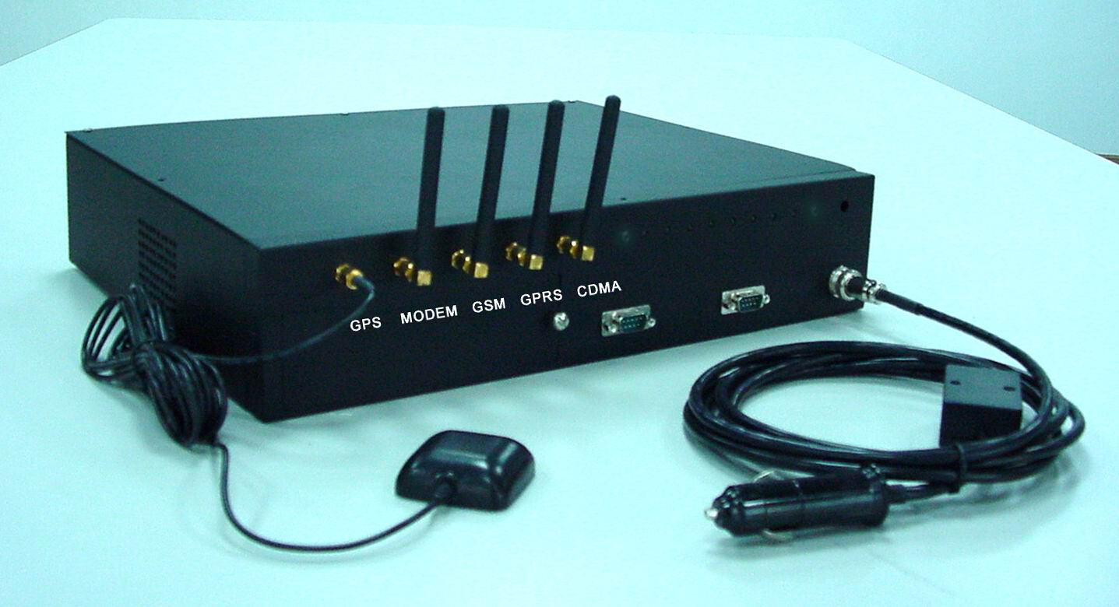


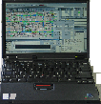
Pilot Fleet结构
Data Processing Server
Test data decode
Statistical analysis
Automated reporting
Resolutions suggestions
Problem area Identification
Speech Evaluation Server
PESQ Standard (ITU-T)
Measuring Speech Quality
MOS (Mean Opinion Scores)
Save the Voice Wave
Wireless Network
GSM/GPRS/CDMA1x/3G
Internet
Data gathering Probes
Call quality
Call statistics
Serving Cell info
Neighbor Cell info
Drop call
Access failures
Data throughput
Qos
RF performance
…,…
Central Server
Communicate with all probes
Set up parameters/plan/alarms
Download test data
Upgrade probes SW
User Authenticate
Legend
=Server
Monitoring
Test routines appear
Network parameters appear
Layer 3 messages
Network Events
Maintenance
Control Probes
Analysis & Diagnosis network
=RCU
=Monitor
=Switch
=Logical Link
=Physical Link

Slide 34
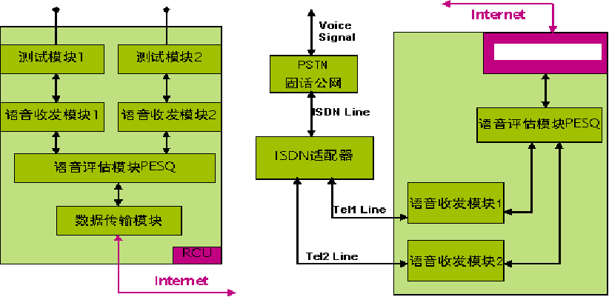
语音评估回路工作原理图1
语音评估服务器

Slide 35
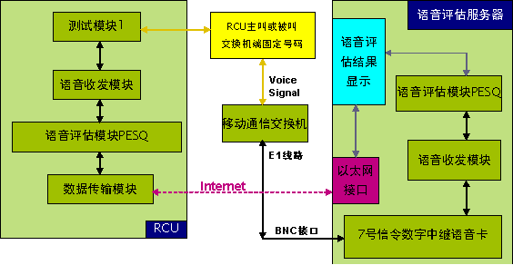
语音评估回路工作原理图2

Slide 36
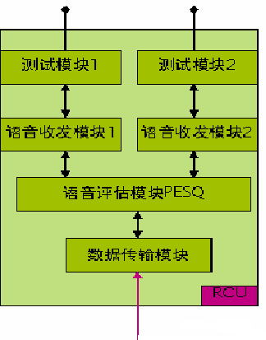
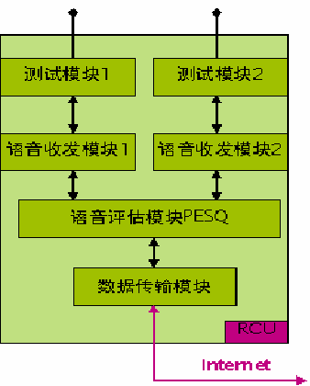
语音评估回路工作原理图3-RCU之间互拨
主叫RCU
被叫RCU

Slide 37
语音评估回路工作原理图4-RCU模块之间互拨
主叫模块
被叫模块
RCU模块之间互拨

Slide 38
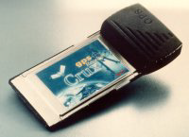
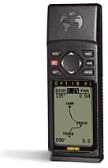
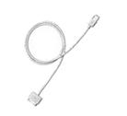
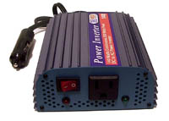
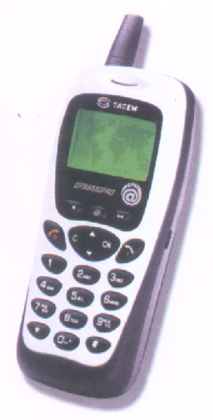
传统路测实现方式-专用数据线+Premier/Panorama
DingLi’s Premier/Panorama System
PCMCIA OR Handheld GPS
Data Cable
OT76/OT96/OT160/OT190 GSM/GPRS 手机
DC-AC Converter
PC Notebook

Slide 39
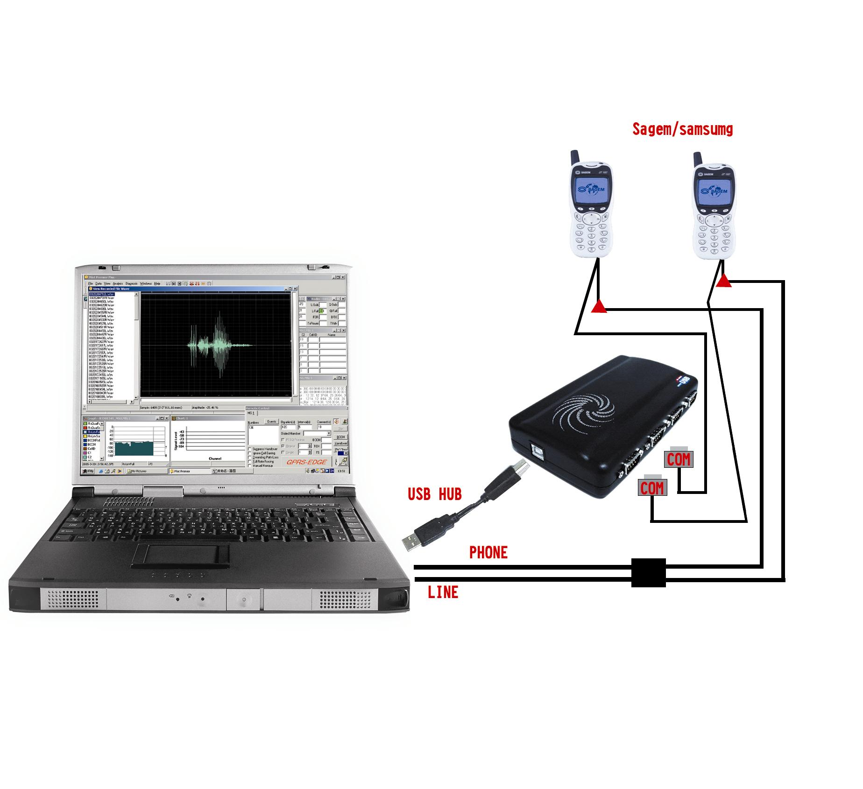
传统路测实现方式-专用数据线+Premier/Panorama

Slide 40
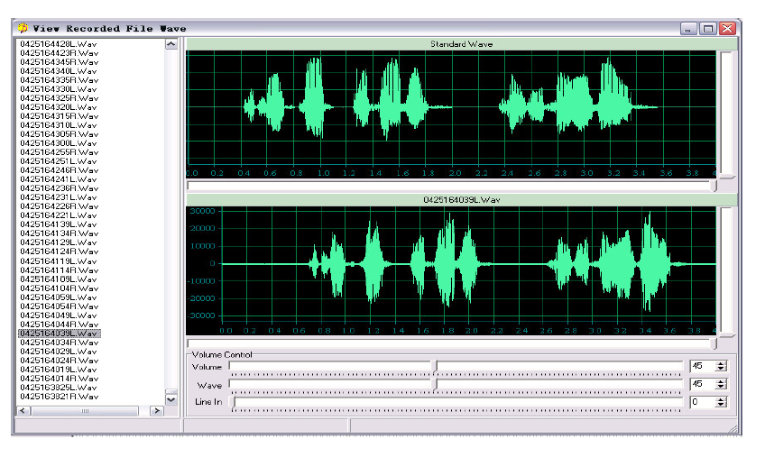
传统路测实现方式-波形回放

Slide 41
我们的相关工作---中国电信
配合中国电信集团公司做一些语音评估MOS方面的研究及测试评估规范建议
配合广东电信做PHS语音评估MOS的技术研究，仪表成功入围。配合广东电信做MOS全省评估。
配合江苏电信做PHS语音评估MOS的技术研究。配合全省对手网络评估及PHS语音MOS评估。

Slide 42
我们的相关工作---其他运营商
配合中国移动集团公司在杭州进行了验证CDMA FFER和GSM RxQual Sub与MOS评分关系的测试工作
配合中国移动集团公司在北京平谷进行了Abis接口压缩后语音质量变化情况的测试工作
广东移动连续三年全省网络评估工作，（语音评估MOS分值作为重要考核指标之一）
配合某移动进行半速率测试实验，共计进行对12种不同方式进行了测试
配合中国联通多个省市进行半速率实验测试
与Psytechnics合作进行专项研究测试

Slide 43
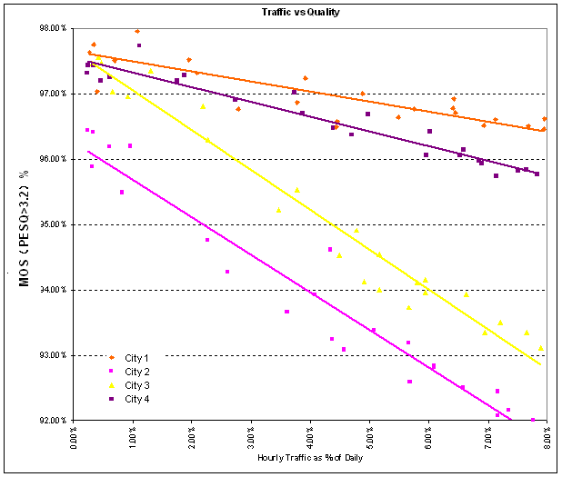
我们的相关实验结果-PESQ与Traffic 相关性研究
MOS值（PESQ）与网络的Traffic有较直接的关联，不同时段测到的MOS值有一定的离散性（与Traffic Load有关）
以语音评估为参考，不同城市对Traffic的承载能力也有所不同，随着Traffic Load的变化，不同网络的MOS值变化速率会有不同

Slide 44
我们的相关实验结果-PESQ评估与统计算法的相关性研究
从2次的测试的平均值看，测试1好于测试2。
从Standard Deviation并参考平均值看， 测试2好于测试1。
如果MOS>3.2按3.2计，右侧是调整后的结果，也是测试2好于测试1。
语音评估指标考核评比，建议不能简单从平均值来判断，应该要考虑MOS值的分布。

Slide 45
鼎利在某地的对比测试 （网内通话和网间通话）
覆盖率统计中，GSM系统城区以Rx_lev_Sub>=-85dBm、郊区和干道以Rx_lev_Sub >=-94dBm为满足覆盖的条件，CDMA系统满足Ec/Io>= -12dB and Tx<20dBm
覆盖率 ＝ 符合条件的采样点数之和/总的采样点数×100％；
话音质量：CDMA FFER <2%（清晰无杂音）的比例，GSM RXQUAL<4级（清晰无杂音）的比例；
接通率：呼叫成功次数/呼叫总次数×100％ （以短呼次数统计）。
通话事件分类：明显杂音、明显断续、严重断续。
从传统测试指标对比看，运营商1指标略优于运营商2网络。
从人工监听的通话事件统计看，运营商2网略优，与PESQ的统计结论相符。

Slide 46
共同努力
保证网络质量持续领先

